Slide 1
Solución de ecuaciones por medio de métodos numéricos
Monreal Romero Juan Carlos
Lagunas Higuera Jordy

Slide 2
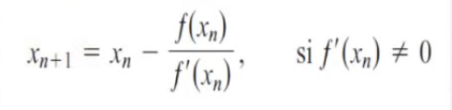
Newton Raphson

Slide 3
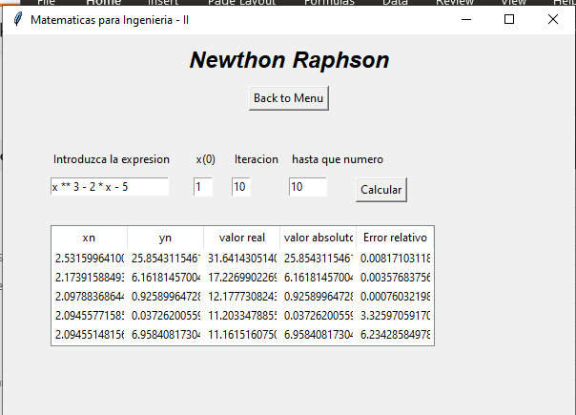
Newton

Slide 4
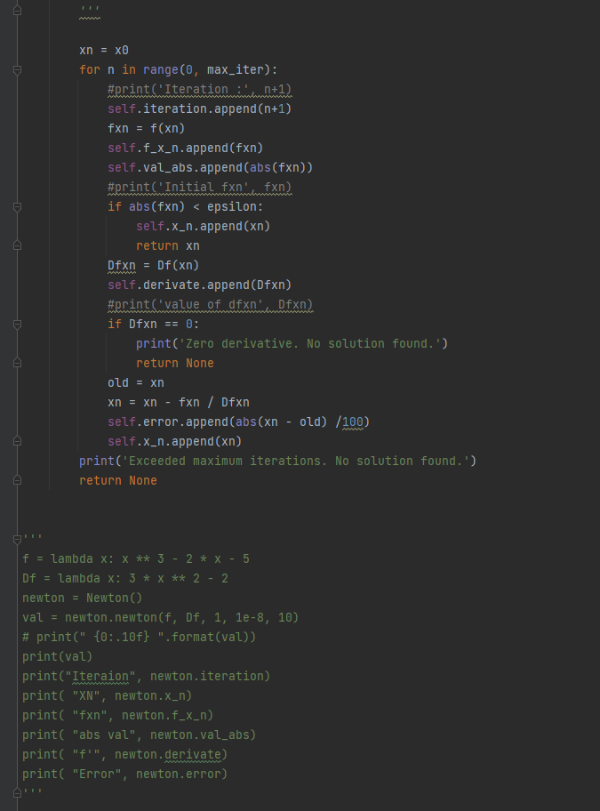
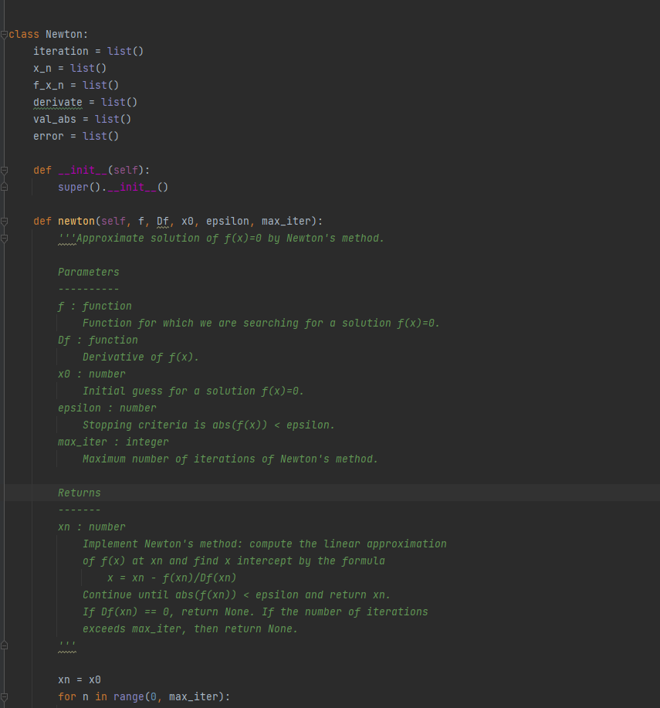
Newton

Slide 5
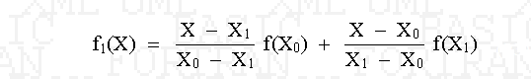
Interpolacion de Lagrange

Slide 6
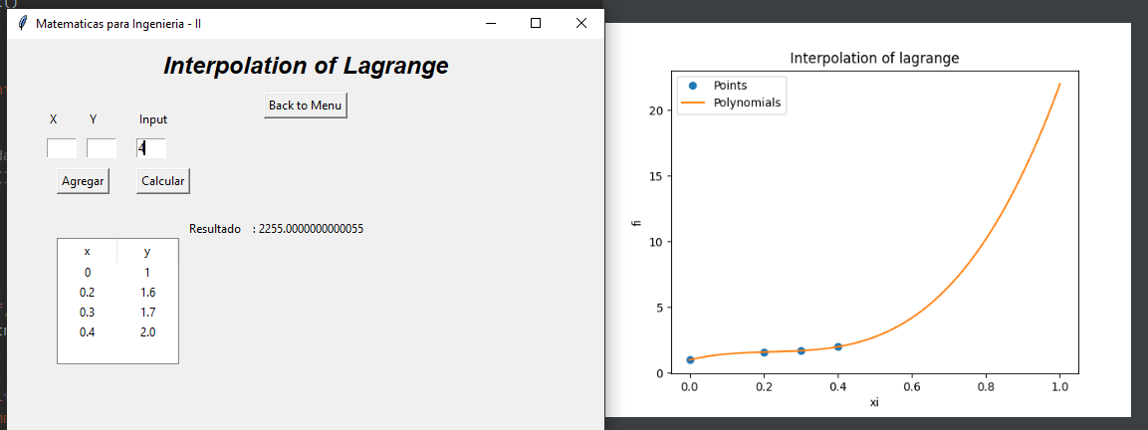
Interpolacion de lagange

Slide 7
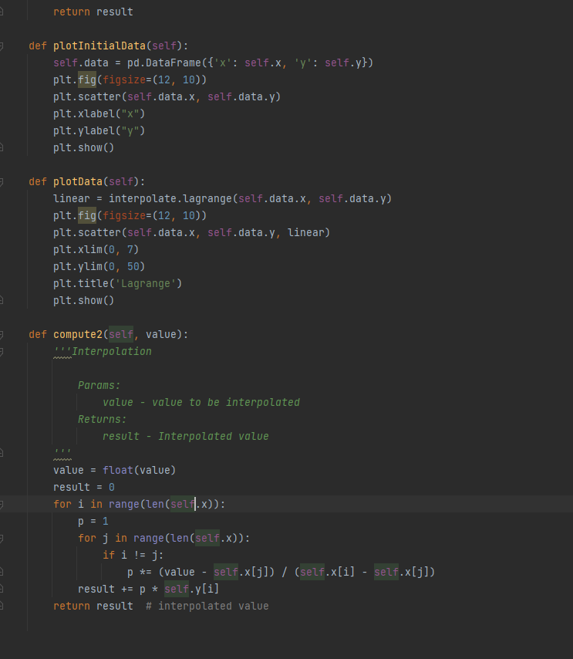
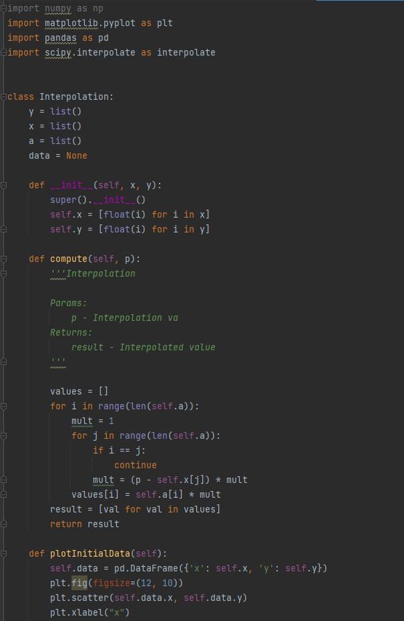
Interpolacion de lagrange

